Slide 1
Sino_AR 空間配置工具
需求說明

Slide 2
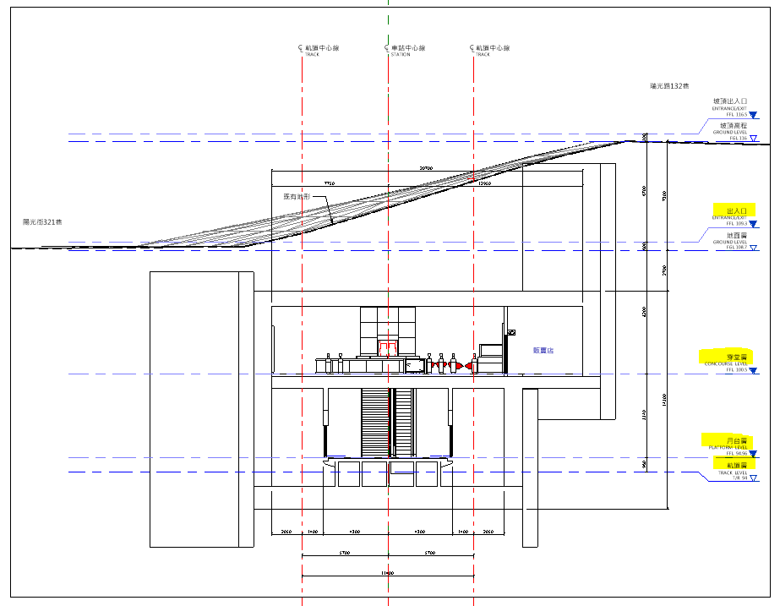
樓層設定
標準地下島式車站一定會有的層預設可帶入，如果要新增再利用+插入，例如穿堂層與月台層間的設備層、地面層以上的土開、地面層與穿堂層間的夾層…等。
名稱
高程(m)
+
出入口
108
+
穿堂層
100
+
月台層
95
+
軌道層(TR)
94
+

Slide 3
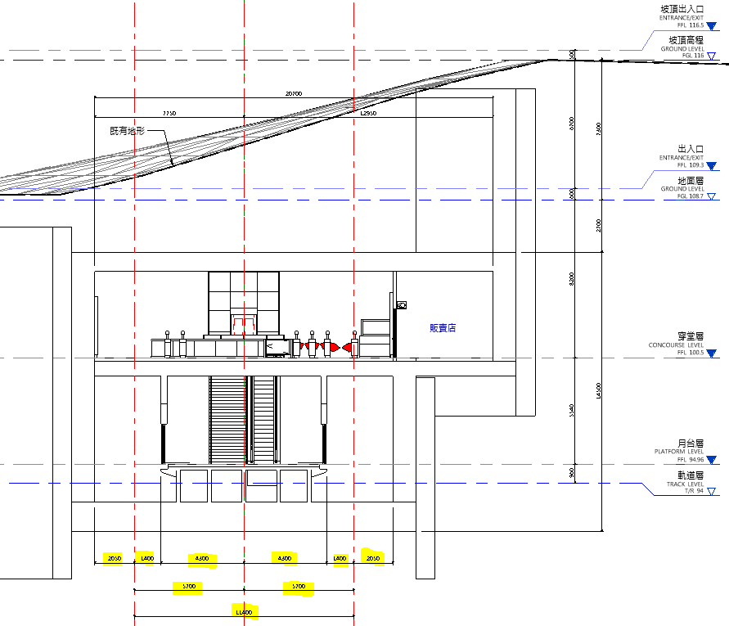
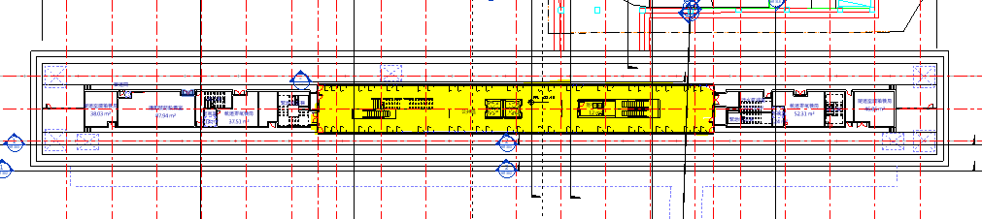
月台設定
標準地下島式車站月台中心線及車站中心線的交點在月台的形心。
月台長度(m)
74
月台寬度(m)
8.6
使用者輸入
主站體設定
車站長度(m)
50+74+40=164
車站寬度(m)
2.05+1.4+8.6+1.4+2.05=15.5
軌道中心間距(m)
11.4
驗證 1.4+8.6+1.4=11.4 與定線double check
15.5
50
74
40

Slide 4
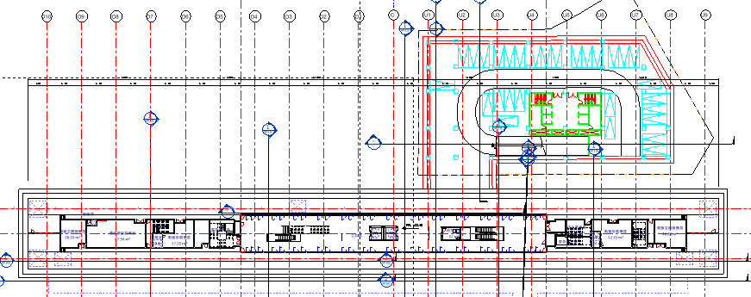
擴挖區設定
以繪製正交線條方式或是擺放方塊再伸縮方式擺放擴挖區
預設結構牆厚度(m)
1.5
預設連續壁厚度(m)
1
主站體(不含牆) 15.5*164
結構牆(內)
連續壁(外)

Slide 5
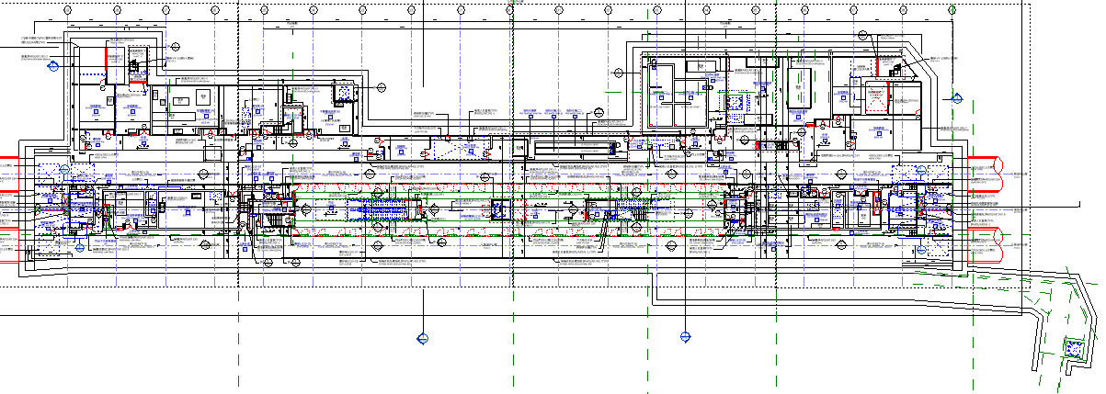
擴挖區設定例
擴挖區外側也會有結構牆和連續壁，站體最外緣一定有連續壁，往內一層是結構牆。擴挖區如果和主站體有對應樓層，例如都有月台層，擴挖區和主站體間就不建連續壁，只有結構牆。
1.5m結構牆
1m連續壁

Slide 6
每一擴挖區須有樓層設定
以下圖月台層平面為例，上半部擴挖區的月台層和穿堂層是可用空間；右下角的擴挖區只有挖到穿堂層，因此到月台層就沒有了。
月台層、穿堂層
1.5m結構牆
1m連續壁
穿堂層

Slide 7
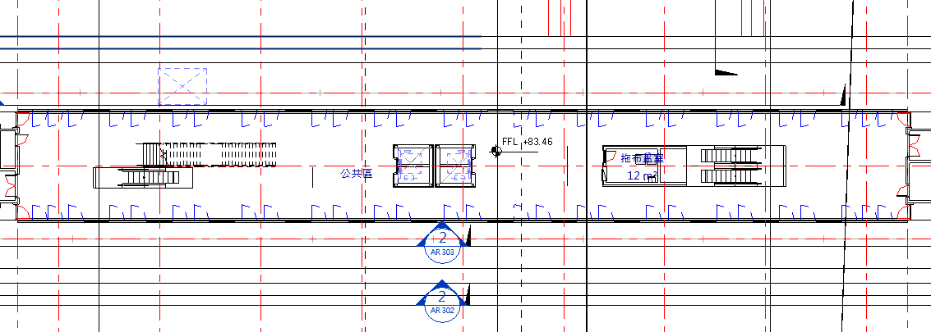
布設月台層電梯、電扶梯、樓梯(可先用電扶梯替代)
電梯門前有1.7m*1.7m淨空，因此電梯門朝向要設定。標準島式車站的月台層電梯、電扶梯一定通往穿堂層；如果月台層和穿堂層之間有設備層，電扶梯有可能在設備層中轉，或是直接穿過設備層到達穿堂層。
月台層電梯設定(幾何尺寸)
電梯寬度(m)
3.8
(有門的那一面)
電梯深度(m)
3.4
月台層電扶梯設定(幾何尺寸)
電扶梯揚程超過13m者寬度要取1.85m
電扶梯寬度(m)
1.7
(一台)
淨空
淨空
淨空
淨空
(電扶梯投影)
(電扶梯投影)

Slide 8
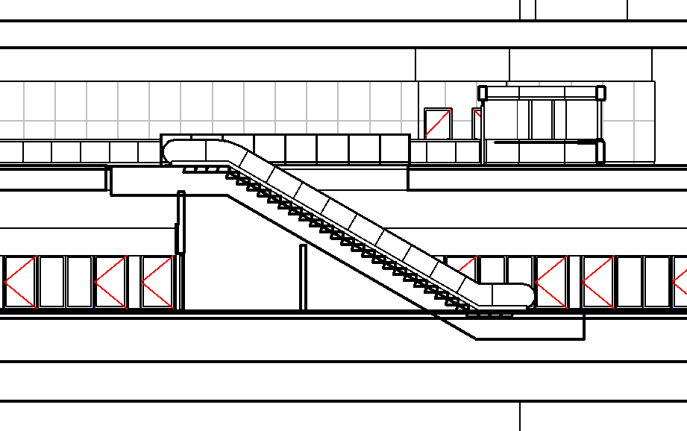
電扶梯
標準地下二層島式車站，付費區電扶梯LWP在月台層；UWP在穿堂層。
由LWP和UWP起算淨空9.5m
穿堂層開口先抓11.5m長
約4.7m
約4.2m
9.5m
9.5m
30度
量體厚度先抓1.2m

Slide 9
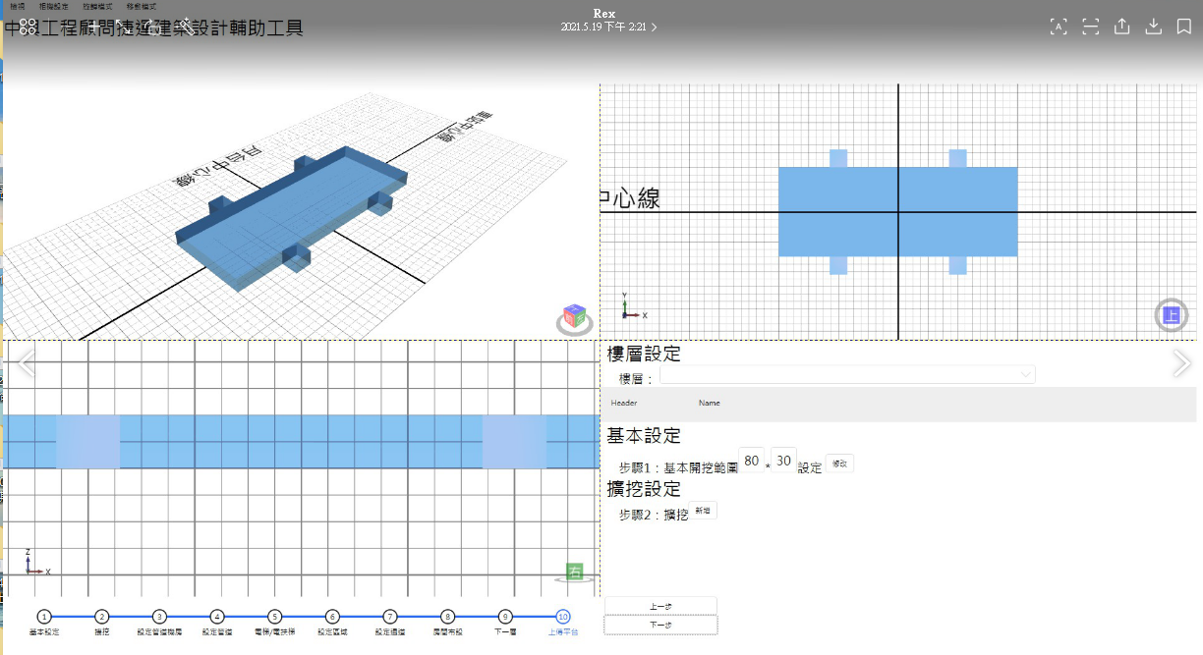
樓層設定
基本平面設定
樓層設定圖示區，依設定顯示上下關係，與平面設定連動。(Optional)
月台設定
樓層、高程由上到下
主站體設定
擴挖區設定
平面設定圖示區，可切換樓層。(Optional)

Slide 10
流程
1. 樓層設定
3. 穿堂層設定(大廳付費區及未付費區)
5. 房間配置
4. 非公共區通道規劃
5. 通風管道規劃(進氣、排氣、釋壓)
2. 基本平面設定(目前含月台、主站體、擴挖區)
使用者開始將房間拖曳到平面上
樓層及平面設定完成後，可考慮引導使用者由月台層開始布設垂直動線(電扶梯、及電梯)，以利規劃上方穿堂層付費區範圍。
穿堂層付費區範圍確定後，即可規劃未付費區大廳及通道，並連接所有出入口。(穿堂層與地面出入口間的電扶梯、電梯、樓梯在此階段規劃。)

Slide 11
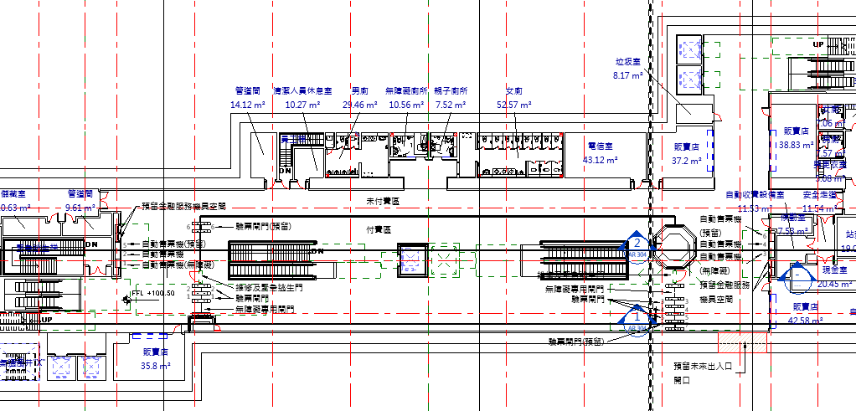
穿堂層付費區/未付費區範圍
於穿堂層設定未付費區時，可考慮依設定擴挖區的方式進行，以繪製正交線條方式或是擺放方塊再伸縮方式擺放未付費區。
除電扶梯/電梯以外，驗票閘門及售票機也有淨空。驗票閘門前後6m(往付費區及未付費區各6m)；售票機前方3m。
往出入口B
未付費區
付費區
往出入口A
穿堂層樓板開口(電扶梯、電梯)

Slide 12
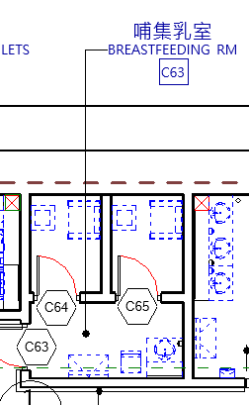
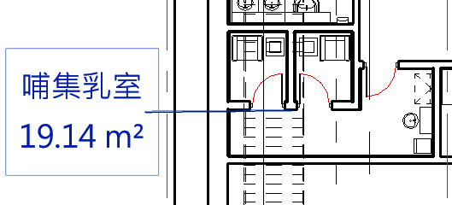
哺集乳室
哺集乳專用空間尺寸可參考房間面積之容許差異適度調整，1.3m*1.9m可視為規範最小寬度處理。
規範: 包含2間1.3m*1.9m哺集乳專用空間
使用者設定最小寬度
使用者設定最小寬度應用於整間哺集乳室。
哺集乳專用空間
使用者設定最小寬度

Slide 13
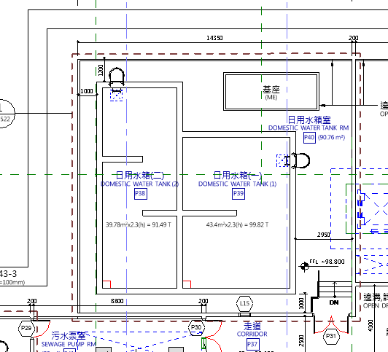
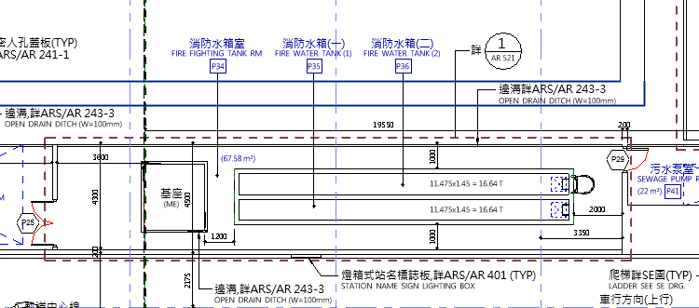
日用水箱室
消防水箱室
規範: 地下車站泵浦面積至少30㎡ （ 5×6m）
規範: 消防泵浦面積至少33㎡ （ 5.5×6m）
泵浦區域
水箱本體
水箱本體
淨空區域

Slide 14
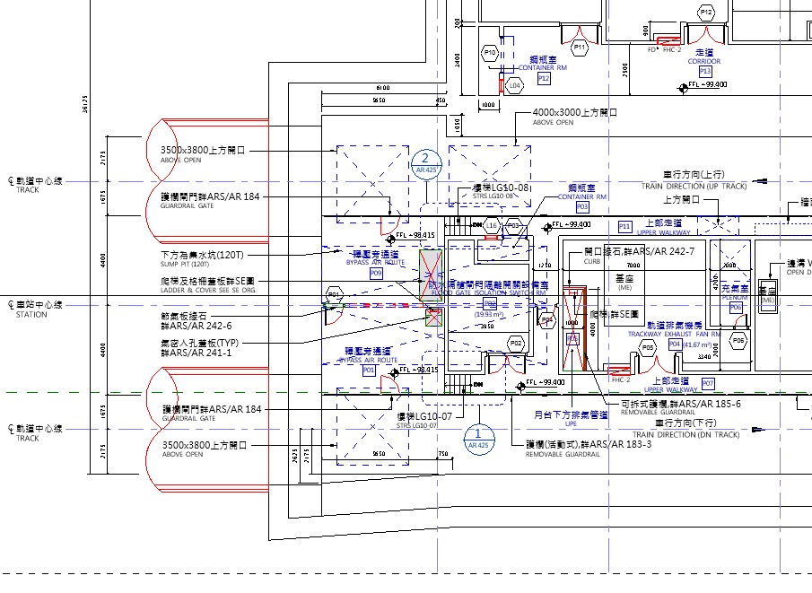
釋壓旁通道
規範: 沿車行方向長度至少6m空間。
1m走道

Slide 15
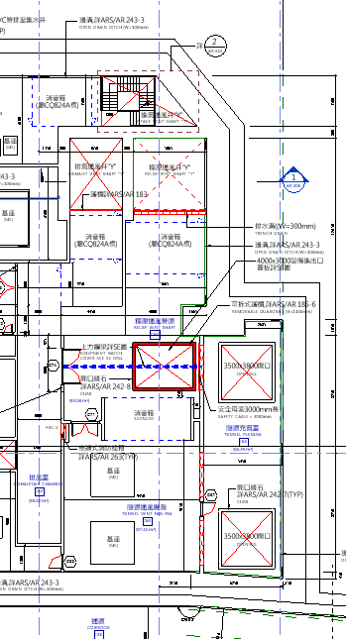
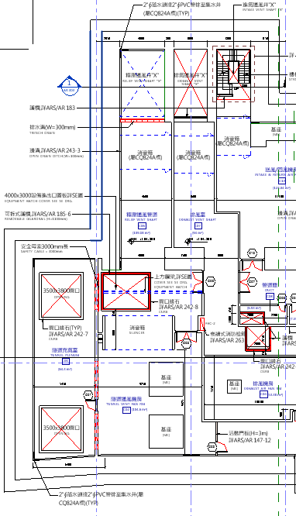
隧道通風機房
隧道通風機房整體(sample需求面積250m2)包含隧道充氣室、風機室、釋壓管道區域、消音箱區域等空間。其中風機室為隧道通風機房之主體，與釋壓通風管道間需有消音箱(約6m*3m)，另隧道充氣室獨立設置於車站端末。
LG10為例
釋壓井
釋壓通風管道(主站體及擴挖區)
消音箱
風機室(隧道通風機房)
隧道充氣室
車站寬度
5m

Slide 16
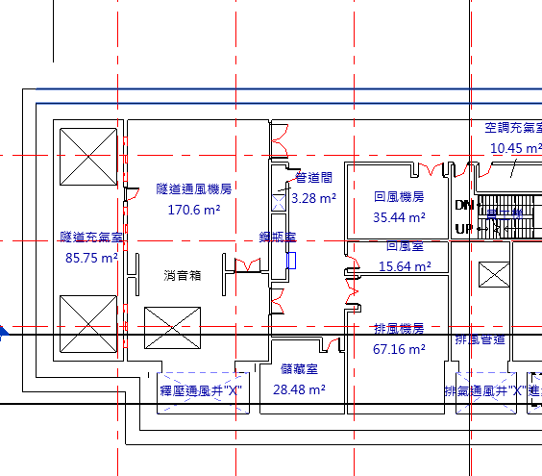
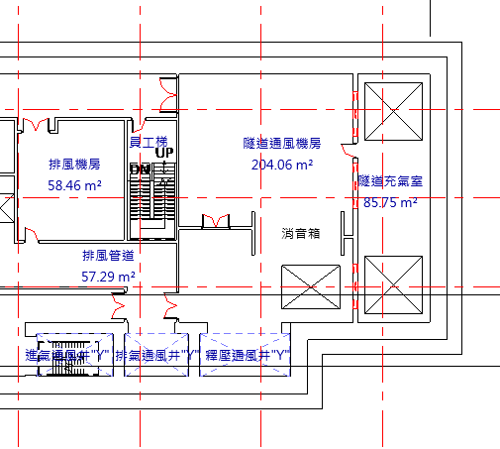
隧道通風機房
隧道充氣室
Y37站受限路寬，釋壓井側只有狹長擴挖區，釋壓井緊鄰主站體設置(兩者間有結構牆)。LG10站有較大的擴挖區且釋壓井設於擴挖區遠端，其釋壓管道跨主站體與擴挖區。
Y37為例
風機室(隧道通風機房)
消音箱
釋壓通風管道(主站體及擴挖區)
車站寬度
釋壓井
5m

